Slide 1
第3章 动态规划
Notes:
欢迎辞

Slide 2
算法总体思想
动态规划算法与分治法类似，其基本思想也是将待求解问题分解成若干个子问题
T(n)
=
n
T(n/2)
T(n/2)
T(n/2)
T(n/2)

Slide 3
算法总体思想
但是经分解得到的子问题往往不是互相独立的。不同子问题的数目常常只有多项式量级。在用分治法求解时，有些子问题被重复计算了许多次。
T(n)
=
n
n/2
n/2
n/2
n/2
T(n/4)
T(n/4)
T(n/4)
T(n/4)
T(n/4)
T(n/4)
T(n/4)
T(n/4)
T(n/4)
T(n/4)
T(n/4)
T(n/4)
T(n/4)
T(n/4)
T(n/4)
T(n/4)

Slide 4
算法总体思想
如果能够保存已解决的子问题的答案，而在需要时再找出已求得的答案，就可以避免大量重复计算，从而得到多项式时间算法。
T(n)
=
n
n/2
n/2
n/2
n/2
T(n/4)
T(n/4)
T(n/4)
T(n/4)
T(n/4)
T(n/4)
T(n/4)
T(n/4)
T(n/4)
T(n/4)
T(n/4)

Slide 5
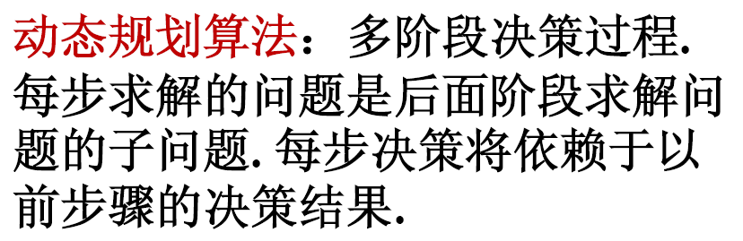
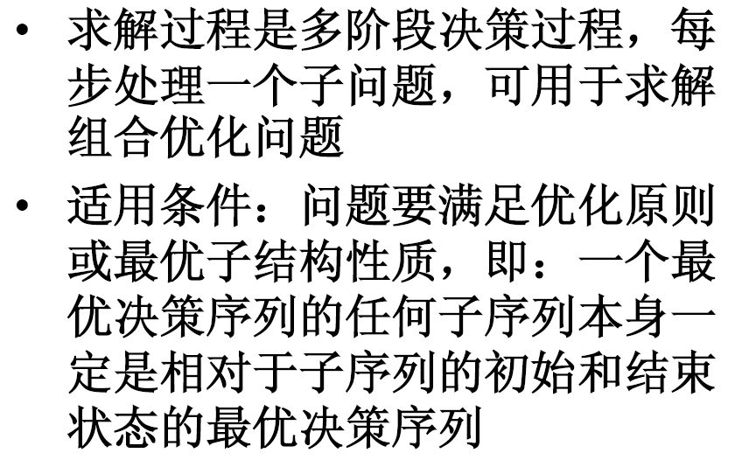


Slide 6
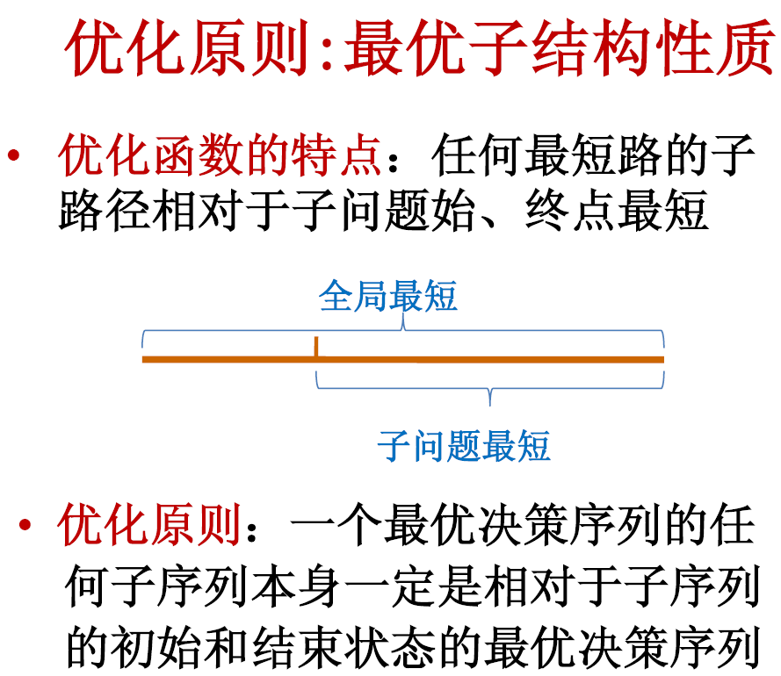

Slide 7
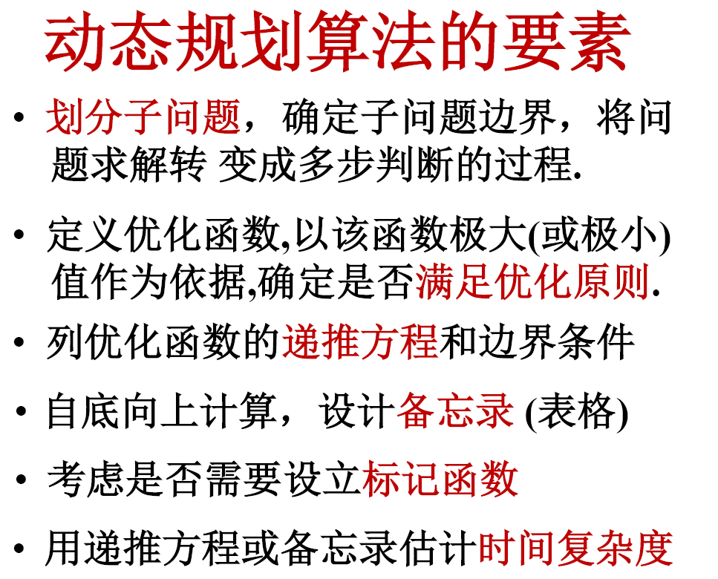

Slide 8
动态规划法 .VS. 分治法
动态规划法的实质也是将较大问题分解为较小的同类子问题，这一点上它与分治法类似。
分治法的子问题相互独立，相同的子问题被重复计算。
动态规划法利用问题的最优子结构特征，设计自底向上的计算过程，通过从子问题的最优解逐步构造出整个问题的最优解，避免重复计算。
动态规划算法一般使用较多的存储空间，这往往成为限制动态规划算法使用的瓶颈。

